Slide 1
SISTEMAS OPERACIONAIS
Escalonamento de Processos
Andreza Leite
andreza.leite@univasf.edu.br

Slide 2
Plano da Aula
2
Componentes básicos
Algoritmos de Escalonamento
Conceito escalonamento
Tipos de escalonadores
Critérios de rendimento
Algoritmos de escalonamento

Slide 3
Escalonamento
3
□ Definição:
O escalonamento consiste em distribuir o acesso aos recursos do sistema entre os processos que o solicitam.
Objetivo:
Otimizar o rendimento dos recursos.
Priorizar o acesso aos recursos disponíveis.
Recursos que necessitam escalonamento:
Dispositivos E/S (discos)
Processador
Memória

Slide 4
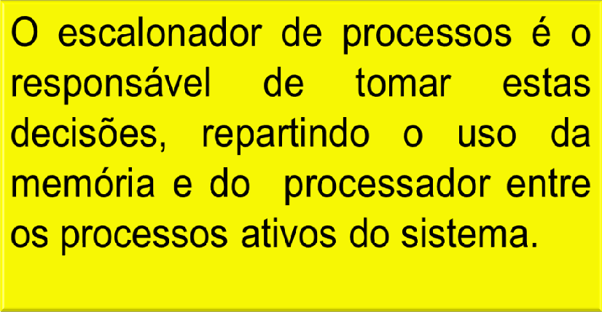
Escalonamento
4
Multiprogramação:
□ O S.O. gerencia
múltiplos processos na memória
principal de forma simultânea.
Os processos devem compartilhar o acesso ao processador.
Escalonamento de processos:
Decidir sobre:
Que trabalhos serão admitidos pelo sistema
Que processos serão mantidos na memória principal
Que processo utilizará a CPU quando ela estiver livre

Slide 5
Escalonamento
5
Tipos de Escalonadores:
Escalonador de longo prazo
É o responsável de controlar o grau de multiprogramação do sistema
Número de processos que serão executados “ao mesmo tempo”.
Admite novos trabalhos no sistema, convertendo estes em processos

Slide 6
Escalonamento
6
Tipos de Escalonadores:
Escalonador de médio prazo
É o responsável de escolher os processos que serão removidos total ou parcialmente da memória para serem levados ao disco (suspensos)
Manter rendimento do sistema
Escalonador de curto prazo
Responsável por alocar à CPU os processos alocados em memória

Slide 7







Escalonamento
7
Escalonador de Longo Prazo
Escalonador de médio prazo
Escalonador de curto prazo

Slide 8
Escalonador:Curto Prazo
Escalonador
Seleciona o processo para sua execução, atendendo a um determinado critério.
Dispacher (despachador)
É o módulo que dá controle da CPU para o processo selecionado pelo escalonador de curto prazo.
Salvar contexto do processo que sai da cpu
Restaurar contexto do processo que entra na cpu
Reiniciar a execução de processos
Alterar para estado pronto.
Configurar para o ponto apropiado do programa
Troca de contexto

Slide 9


Troca de processos
processo 1
P1
processo 2
(1)
P2
Sistema Operacional
Selecionar processo
Salvar contexto p₁
Restaurar contexto p₂
Reiniciar p₂
(1) Finalização do tempo de execução ou o processo se bloqueia à espera de um recurso que necessita
Escalonador
Despachador

Slide 10





Tipos processos
Do ponto de vista do escalonador os processos podem ser representados como uma sucessão de etapas:
Etapas de CPU.
Processo esta executando instruções
Etapas de E/S.
Processo utiliza ou espera por E/S.
Inicio Fim
Execução processo
5 3 2 2 4
Tempo total execução: 16
X
Etapa de CPU com duração X
y
Etapa de E/S com duração y

Slide 11







Tipos de processos
processos intensivos em CPU
as etapas de CPU são maiores que as de E/S.
processo CPU intensivo:
5 1 7
processos intensivos en E/S
as etapas de E/S são maiores que as de CPU.
processo E/S intensivo:
1
5
1
4
1

Slide 12








Tipos de processos
processos intensivos em CPU
as etapas de CPU são maiores que as de E/S.
proCcePssUo CBPUOinUtenNsiDvo:
5 1 7
processos intensivos en E/S
as etapas de E/S são maiores que as de CPU.
procIesOso EB/SOinUtenNsiDvo:
1 5 1 4 1

Slide 13
Escalonamento
13
Escalonar...
Divisão equitativa do processador
Otimizar alguns critérios:
Grau de utilização da CPU.
Produtividade (throughput).
Número de processos terminados por unidade de tempo
Tempo de retorno (Turnaround time).
Tempo transcorrido desde que se lança um processo (entra na fila de prontos) até que finalize sua execução.
É a soma do tempo de espera para ir para a memória, tempo de espera na fila dos prontos, tempo em execução na CPU e o tempo de espera por recursos.

Slide 14
Escalonamento
14
Escalonar...
Divisão equitativa do processador
Otimizar alguns critérios:
Tempo de espera.
Tempo que o processo permanece na fila de prontos.
É a soma dos períodos utilizados pelo processo no estado de Pronto.
Tempo médio de espera.
Tempo médio que todos os processos devem esperar...

Slide 15
Escalonamento
15
Escalonar...
Divisão equitativa do procesador
Otimizar alguns critérios:
Tempo de resposta.
Tempo que transcorre desde que o processo é lançado até que exista uma resposta. (Sistemas Interativos)
Tempo de serviço.
Tempo esperado para a finalização do processo (CPU+E/S)
Tempo de retorno normalizado.
Razão entre o tempo de retorno e o tempo de serviço
Indica a demora de um processo em relação à duração do mesmo.

Slide 16
Escalonamento
16
O escalonador ideal
É aquele que consegue deixar a CPU 100% ocupada.
Objetivo
Maximizar a produtividade
Minimizar o tempo de retorno, resposta e espera.
Não existe nenhuma política de escalonamento ótima:
Cumprir com todos critérios anteriores
A política de escalonamento conveniente depende:
Tipo de processo.
Critério de otimizarão desejado.

Slide 17
Escalonamento
17
Algoritmos de Escalonamento:
Algumas políticas de escalonamento podem funcionar em modo não preemptivo ou em modo preemptivo.
Modo não preemptivo:
O processo que possui a CPU somente a libera quando quer (quando acaba sua execução)
Não necessita suporte de hardware adicional
Um processo pode monopolizar a CPU
Não são convenientes para ambientes de tempo compartilhado.
Exemplo: Windows 3.1 e Apple Macintosh OS

Slide 18
Escalonamento
18
Algoritmos de Escalonamento:
Algumas políticas de escalonamento podem funcionar em modo não preemptivo ou em modo preemptivo.
Modo preemptivo:
O escalonador pode desalocar um processo da CPU em qualquer instante de tempo.
Maior custo, porém evita-se que um processo tenha 100% da CPU

Slide 19
Escalonamento
19
Algoritmos de Escalonamento:
Não Preemptivos
Fisrt-Came, Fisrt-Served – FCFS (FIFO)
Shortest-Job-First – SJF
Preemptivos
Por prioridades
Turno rotativo ou Circular (Round-Robin)
Filas multi-nivel
Tempo Real

Slide 20
Escalonamento Exemplo (I)
Para os exemplos dos algoritmos de escalonamento vamos supor a existência de 3 processos com as seguintes características:
Processo | Tempo de chegada | Etapas do proceso
Processo A | 0 | 7CPU
Proceso B | 2 | 4CPU
Processo C | 3 | 2CPU
OBS: Considere os delays dos tempos de chegada de cada processo.

Slide 21
Escalonamento
Não Preemptivos

Slide 22
Escalonamento
Algoritmo FCFS

Slide 23
Algoritmo FCFS (First-Come First-Served)
Funcionamento:
O procesador é alocado seguindo a ordem de chegada dos processos à fila de processos prontos.
O processo que tem a CPU não a libera até que acabe sua execução ou até que fique bloqueado por uma operação de E/S.
Implementação:
A fila de processos prontos é implementada mediante uma fila FIFO (First-In First-Out).

Slide 24



Diagrama de Gant FCFS
CPU
A
B C
₂₀ Tempo
5
10
15
Utilização
₌ ^{TCPU}ocupada
Tempo
= ¹³ = 1 = 100%
13
Pr odutividade = ^{nº processos} = ³ = 0,23
tempo 13
cpu
₌ TEspera _{A} +TEspera _{B} +TEspera_{C =} 0 + (7 − 2) + (11− 3) ₌ 0 + 5 + 8 _{= 4,3}
nº processos 3 3
TEspera
medio
₌ T Re torno _{A} +T Re torno_{B} +T Re torno_{C =} 7 +11+13 _{= 10,33}
nº processos 3
T Re torno
medio

Slide 25
Características FCFS
Simples de implementar
Dependente da ordem de chegada dos processos.
Altos tempos de espera
Tende a favorecer aos processos com muita carga de CPU, prejudicando aos processos intensivos de E/S

Slide 26
Escalonamento
Algoritmo SJF

Slide 27
Algoritmo SJF (Shortest Job First)
Funcionamento:
O processador é alocado ao processo com etapa de CPU mais breve.
Em caso de empate se aplica outro algoritmo (normalmente o FIFO).
Não preemptivo
O processo que possui a CPU somente a libera quando quando termina sua execução ou quando se bloqueia
Com preempção
Se um outro processo chegar pico de CPU menor do que o restante do processo atual, há preempção. Esse esquema é conhecido como “Shortest Remaining Time First” (SRTF).
Implementação:
Ordena a fila de processos prontos em função do tempo das seguintes etapas de CPU dos processos.

Slide 28



Diagrama de Gant SJF
CPU
C B
A
₂₀ Tempo
5 10
= ¹³ = 0,8125 = 81,25%
16
15
Util.
₌ ^{TCPU}ocupada
Tempo
Pr odutividade = ^{nº processos} = ³ = 0,17
tempo 16
cpu
₌ TEspera _{A} +TEspera _{B} +TEspera_{C}
₌ (9 − 0) + (5 − 2) + (3 − 3) ₌ 9 + 3 + 0 ₌ ₄
TEspera
medio
nº procesos 3 3
₌ T Re torno _{A} +T Re torno_{B} +T Re torno_{C =} 16 + 9 + 5 ₌ ₁₀
nº procesos 3
T Re torno
medio

Slide 29
Características SJF
Reduz o tempo de espera médio
Minimiza o efeito de priorizar processos do tipo
cpu-bound
É difícil determinar a priori qual será a duração da seguinte etapa de CPU dos processos.

Slide 30
Escalonamento
Preemptivos

Slide 31
Escalonamento
Algoritmo Por Prioridades

Slide 32
Algoritmo por prioridades
Funcionamento:
Cada processo tem associado um valor inteiro que representa sua prioridade de execução
O escalonador escolhe o processo da fila de processos prontos que tenha a maior prioridade.
Implementação:
A fila de processos prontos é ordenada pela prioridade dos processos.
Opcões:
A Política pode ser preemptiva ou não.
As prioridades podem ser definidas de forma interna (pelo SO) ou de forma externa (pelo usuário).
Prioridades estáticas ou dinâmicas.

Slide 33


Algoritmo por prioridades
Vamos supor que os processos possuem as seguintes prioridades A=5, B=1 e C=6 ( Considerando que 1 é a prioridade mais alta e 9 a mais baixa).
CPU
A B
A
C
₂₀ Tempo
5 10 15
₌ TEspera _{A} +TEspera _{B} +TEspera_{C =} 6 + 0 + (11− 3) ₌ 6 + 0 + 8 _{= 4,66}
nº processos 3 3
TEspera
medio
₌ T Re torno _{A} +T Re torno_{B} +T Re torno_{C =} 11+ 6 +13 ₌ ₁₀
nº processos 3
T Re torno
medio

Slide 34
Escalonamento
Algoritmo
Round Robin

Slide 35
Algoritmo Round-Robin(turno rotativo)
Atribui-se a cada processo durante um intervalo de tempo um valor pré fixado de forma rotativa, denominado quantum.
Funcionamento:
Semelhante ao FCFS
Fila de prontos é uma fila FIFO circular
Escalonador percorre fila alocando, para cada processo, até 1 quantum
Implementação:
Neste algorimo é requerido um valor temporal de troca de contexto.
Características:
Permite esgotar ao máximo o tempo de resposta dos processos.
Algoritmo ideal para sistemas de tempo compartilhado.

Slide 36
Algoritmo Round-Robin
Se processo não deixar a CPU dentro do quantum, é preemptado
Se houverem n processos e o quantum for q, cada processo possui 1/n tempo de CPU, executado em porções de tempo de tamanho até q
Nenhum processo espera mais do que (n-1)q para utilizar CPU
Não ocorre starvation (estagnação)
Desempenho
Quantum muito grande: execução FCFS (FIFO)
Quantum muito pequeno: muitas trocas de contexto
Alto custo
Quantum deve ser pequeno suficiente para garantir o tempo compartilhado
Quantum deve ser grande bastante para compensar trocas de contexto
Bom desempenho: 80% dos picos de CPU devem ser menores que quantum

Slide 37








Diagrama de Gant Round-Robin
Suponha que tenhamos um quantum=1
CPU
A B ACBACB AB A
1 5 10 15
₂₀ Tempo
₌ TEspera _{A} +TEspera _{B} +TEspera_{C =} 6 + (7 − 2) + (6 − 3) ₌ 6 + 5 + 3 _{= 4,6}
nº processos 3 3
TEspera
medio
₌ T Re torno _{A} +T Re torno_{B} +T Re torno_{C =} 13 +11+ 8 _{= 10,66}
nº processos 3
T Re torno
medio

Slide 38
Escalonamento
Filas Multiníveis

Slide 39
Filas Multiníveis
Fila de prontos é dividida em várias filas
Ex.: 2 filas
Processos em primeiro plano (interativos/foreground);
Processos em segundo plano (background/batch);
Cada fila possui seu próprio algoritmo de escalonamento:
Ex.:
Processos em primeiro plano: RR (para manter tempo compartilhado);
Processos em background: FCFS;
É necessário haver escalonamento entre as filas:
Para escolher o processo de qual fila será executado;
Se usar algoritmo de prioridade fixa de uma fila sobre outra: starvation;
Outra opção: dividir o tempo de execução entre as filas:
Foreground fica com 80% e background com 20% do tempo de CPU.

Slide 40
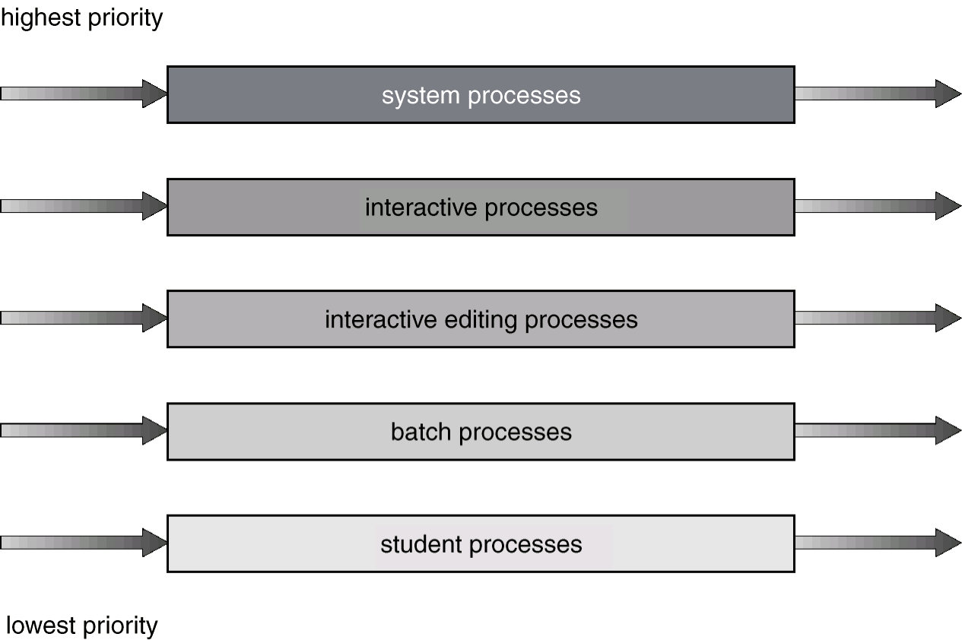
Filas Multiníveis e Prioridade fixa
Discriminação?

Slide 41
Filas Multiníveis com Retroalimentação
Sem retroalimentação: processo nunca é trocado de fila;
Com retroalimentação: processo pode ser trocado de fila;
Permite separar processos com características de picos de CPU semelhantes;
Um processo que usa muito tempo de CPU é movido para fila de mais baixa prioridade;
Dessa forma: processos IO-bound e interativos (dependem da interação do usuário) ficam nas filas com mais prioridade;
Processos que ficam aguardando muito tempo por CPU podem ser movidos para filas de mais alta prioridade: evita starvation (estagnação)

Slide 42
Filas Multiníveis com Retroalimentação
Escalonador é definido pelos seguintes parâmetros:
número de filas;
algoritmos de escalonamento para cada fila;
método usado para determinar quando elevar um processo;
método usado para determinar quando rebaixar um processo;
método usado para determinar em que fila um processo entrará quando esse processo precisar de atendimento;

Slide 43
Filas Multiníveis com Retroalimentação
EX:
Três filas (com prioridade fixa):
Q0 – quantum de tempo 8 milissegundos
Q1 – quantum de tempo 16 milissegundos
Q2 – FCFS
Escalonamento
Uma nova tarefa entra na fila Q0 , que é atendida com base no
RR. Quando ganha a CPU, a tarefa recebe 8 milissegundos. Se não terminar nesse tempo, a tarefa é movida para a fila Q1.
Em Q1, a tarefa é atendida novamente com base no RR e recebe 16 milissegundos adicionais. Se ainda não estiver completa, a tarefa é apropriada e movida para a fila Q2.

Slide 44
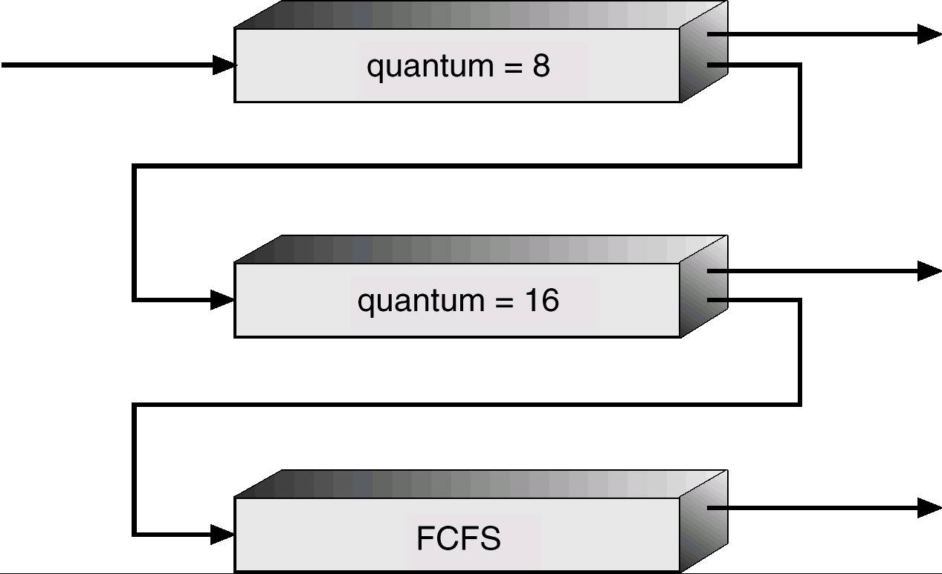
Filas Multiníveis com Retroalimentação

Slide 45
Escalonamento
Escalonamento em Tempo Real

Slide 46
Escalonamento
46
Escalonador de TEMPO REAL
Tipos de aplicações
Industriais
Automóveis
Multimídia
Tipos de sistemas tempo real
Sistemas críticos (Hard Real-Time)
Sistemas não críticos (Soft Real-Time)

Slide 47
Escalonamento
47
Escalonador de TEMPO REAL
Sistemas críticos (Hard Real-Time)
É necessário garantir que a(s) tarefa(s) consideradas críticas terminem antes de um determinado tempo (deadline), caso contrário o seu não cumprimento pode resultar em graves danos para o sistema.
Exemplos:
Aplicações aeroespaciais
ABS de um carro
Sistema de automação

Slide 48
Escalonamento
48
Escalonador de TEMPO REAL
Sistemas não críticos (Soft Real-Time)
O funcionamento do sistema é apenas ligeiramente afetado caso não seja possível cumprir um determinado deadline.
Exemplos:
Aplicações multimídia
Jogos de computador

Slide 49
Escalonamento
49
Escalonador de TEMPO REAL
Os métodos de escalonamento devem garantir à priori que o sistema cumpre as suas metas temporais
É normalmente necessário conhecer o tempo de execução das tarefas
Periódicas (por ex. para aquisição de dados)
Esporádicas (por ex. para o tratamento de alarmes)
O sistema é pouco dinâmico
Escalonamento por prioridades
Escalonamento utilizando o algoritmo Earliest Deadline First (EDF)

Slide 50
Escalonamento em Tempo Real
Sistemas de tempo real rígido: tarefas devem ser completadas dentro do tempo exigido
Praticamente impossível em um sistema de propósito geral com memória secundária ou memória virtual
Sistemas de tempo real flexível (maleável): tarefas críticas têm maior prioridade sobre as demais
Permite sistemas gráficos/mutimídia executarem de forma adequada (em detrimento de outros processos): aceitável
Latência de despacho deve ser pequena: diminui o tempo para um processo tempo real pronto entrar em execução
Problema: SOs não realizam preempção no meio de chamada de sistema ao bloco de E/S

Slide 51
Escalonamento em Tempo Real
Para reduzir tempo de despacho
Algumas chamadas ao sistema (demoradas) tornam- se interceptáveis
Possuem pontos de interceptacao: locais que verificam se há processos de tempo real para serem executados
Chamadas ao sistema podem ser interrompidas nesses pontos e retomadas futuramente (após execução do processo em tempo real)
Pontos de interceptação devem estar em “áreas seguras” do kernel
Não pode haver possibilidade de inconsistências

Slide 52
Escalonamento em Tempo Real
Inversão de prioridade
Processo de alta prioridade necessita aguardar recursos que estão sendo atualizados por processo de baixa prioridade: ineficiência
Protocolo de herança de prioridade: processos que estão acessando recursos necessários a um processo de alta prioridade herdam essa prioridade até a liberação do recurso
Melhor desempenho
Prioridades voltam ao original após liberar recurso

Slide 53
Escalonamento em Múltiplos Processadores
Escalonamento da CPU é muito mais complexo quando várias CPUs estão disponíveis
Processadores idêndicos: simplificação
Compartilhamento de carga: várias CPUs cooperando
Idéia 1: usar fila de prontos separada para cada processador
Enquanto uma CPU fica sobrecarregada outra pode ficar ociosa
Idéia 2: usar fila de prontos comum
Faz um melhor balanceamento da carga
Problemas: CPUs diferentes podem escolher mesmo processo, pode haver outras inconsistências devido ao paralelismo
Multiprocessamento assimétrico (mestre/escravo): mais simples
Só 1 CPU acessa as estruturas de dados do SO (mestre), demais executam

Slide 54
Avaliação de Algoritmos
Modelagem determinística
Considera uma carga de trabalho particular (pré- determinada)
Define (calcula) o desempenho de cada algoritmo para a carga
Utilização de CPU,
Throughput,
Tempo de espera,
Tempo de turnarorund,
etc.

Slide 55
Avaliação de Algoritmos
Avaliação por simulação
Método mais preciso
Utiliza um modelo de sistema de computação
Informações (processos, picos de CPU, chegadas, E/S, términos, etc.) podem ser geradas aleatoriamente
De acordo com distribuições probabilísticas
Resultados são usados para verificar o que ocorre na realidade e adota-se a distribuição adequada
Avaliação por implementação
Mais realista
Alto custo: necessário implementar no kernel e testar sob as diversas situações reais

Slide 56
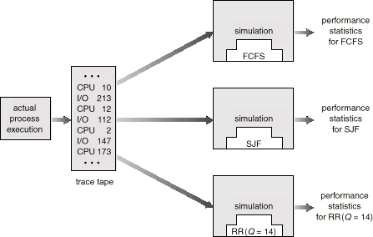
Avaliação por Simulação

Slide 57
Exercício Proposto em Sala
Utilize os Algoritmos de Escalonamento:
FCFS
SJF(não preemptivo)
Prioridades (A=1, B=2, C=3)
RR (quantum = 1)
□ Calcular os tempos de espera e retorno (Turnaround).
Proceso | Tempo de chegada | Consumo da CPU
Proceso A | 7 | 5CPU
Proceso B | 3 | 10CPU
Proceso C | 1 | 7CPU
OBS: Considere os delays dos tempos de chegada de cada processo.

Slide 58



Exercício
D) RR quantum=1
CPU
CCBCB CBCABC ABC ABABABBB
1 7 10 15 22
Tempo
₌ TEspera_{A}+TEspera_{B} +TEspera_{C =} (14− 7) + (12− 3) +(7 −1) ₌ 7 + 9 + 6 _{= 7,33}
nº processos 3 3
TEspera
medio
₌ T Re torno _{A} +T Re torno_{B} +T Re torno_{C =} 19 +14 + 22 _{= 18,33}
nº processos 3
T Re torno
medio

